Slide 1
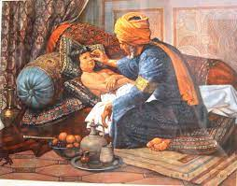
Histoire et philosophie des Sciences, de la Médecine, de la Santé et des Soins
Université Abou Bekr Belkaid- Tlemcen
Faculté de Médecine
Dr Benzerdjeb Benaouda
Département De Médecine Dentaire
Module santé sociale et science humaine
Dr A.BAKHTI ¹ - Dr F. ZEDDAM ²
1,2 Maître assistant en épidémiologie et en médecine préventive
CHU de Tlemcen - Faculté de Médecine

Slide 2
Introduction
L'histoire de la médecine dentaire, loin d'être une discipline isolée, s'inscrit intrinsèquement dans le vaste récit de l'évolution de la médecine générale.
Des pratiques rudimentaires de l'Antiquité, souvent guidées par des croyances communes sur le corps humain et ses maux, jusqu'à l'émergence d'une spécialité scientifique et technique au cours des siècles.
le développement des soins bucco-dentaires a été constamment influencé et façonné par les avancées, les théories et les pratiques de la médecine dans son ensemble

Slide 3
L’origine de la médecine échappe à toute les investigations.
On peut penser que l’art de soigner est né du moment ou les Hommes ont souffert.
Dans les divinités primitives, la maladie a été attribuée à la
sorcellerie, aux démons, aux influences astrales contraires, ou à la volonté des dieux. Celle – ci est pratiquée par: les intermédiaires (chefs de peuplades , roi, les héros , surtout les prêtres).

Slide 4
Toutes les sociétés humaines avaient recours à des croyances médicales relevant du mythe ou de la superstition pour expliquer la naissance, la mort et la maladie.

Slide 6
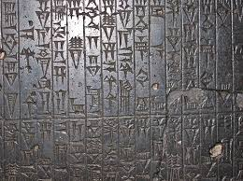
1-La médecine antique
Mélange de Religion, Magie et Empirisme: La maladie était souvent perçue comme une punition divine, l'œuvre d'esprits maléfiques ou le résultat de déséquilibres surnaturels. Les pratiques médicales incluaient des rituels religieux, des incantations, des amulettes et des sacrifices, mais aussi des observations empiriques et des remèdes à base de plantes.
Les premières traces écrites ayant trait à la médecine remontent au code d'Hammurabi au XVIIIe siècle av. J.-C. Il s'agissait d’un code
réglementant l'activité du médecin notamment ses honoraires
et les risques qu'il encourait en cas de faute professionnelle.

Slide 7
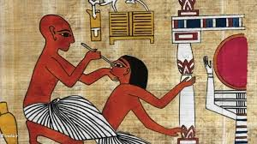
1/Médecine en Égypte antique
Plusieurs papyrus médicaux importants ont été découverts, tels que le Papyrus Ebers, le Papyrus Edwin Smith (traité de chirurgie), le Papyrus Hearst et le Papyrus Kahun (gynécologie) XXXe siècle av. J.-C.
Ces documents témoignent d'une connaissance anatomique et physiologique rudimentaire,
ainsi que d'une variété de remèdes
et de procédures.

Slide 8
Imhotep est parfois considéré comme le fondateur de la médecine en Égypte antique et comme l'auteur originel du papyrus d’Edwin Smith qui énumère des médicaments,
des maladies et des observations anatomiques.
Il s’agit d’un ancien manuel de chirurgie presque complètement exempt de références à la magie et qui décrit minutieusement l'examen, le diagnostic, le traitement et le pronostic de nombreuses maladies.

Slide 9
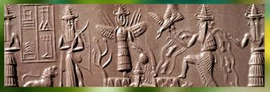
3.Médecine en Mésopotamie
Les plus anciens textes Babyloniens sur la médecine remontent à l’époque de l’ancien empire babylonien dans la première moitié du IIe millénaire av. J.-C.
Cependant, le texte babylonien le plus complet dans le domaine de la médecine est le Manuel de diagnostic écrit par Esagil-kin-apli le médecin de Borsippa, (1069-1046 avant JC).

Slide 10
Comme les médecins égyptiens de la même époque, les Babyloniens ont introduit les concepts de diagnostic, de pronostic, d’examen physique et de prescription.
En outre, le Manuel de diagnostic a introduit des méthodes de traitement et de diagnostic étiologique et le recours à l’empirisme, à la logique et à la rationalité dans le diagnostic, le pronostic et le traitement.

Slide 11
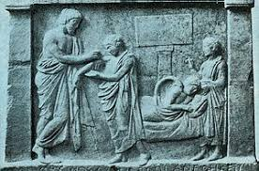
4.La Grèce antique:
1000 ans (avant J.C.) héritière des connaissances par les babyloniens et les égyptiens divinaient tout.
Transition Progressive de la Magie à la Rationalité
mythologie plus complexe
Les Dieux se comportent comme des humains
La médecine n’est pas séparée de la religion
Les dieux exerçaient des fonctions médicales
Il existait dès ce moment des prescriptions médicales et des principes diététiques.

Slide 12
L'École Hippocratique (Ve-IVe siècles av. J.-C.): Cette école, associée à la figure d'Hippocrate, a marqué une rupture importante. Ses principes fondamentaux incluaient :
Observation Clinique Rigoureuse
Théorie des Humeurs: La santé était considérée comme un équilibre entre quatre humeurs corporelles : le sang, le phlegme, la bile jaune et la bile noire. La maladie résultait d'un déséquilibre de ces humeurs.
Éthique Médicale: Le Serment d'Hippocrate, incarne un code de conduite éthique pour les médecins, soulignant l'importance du bénéfice du patient et de la confidentialité.
Rejet des Explications Surnaturelles

Slide 13
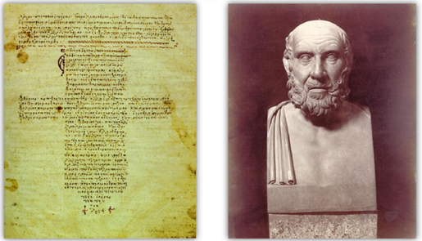
La mission du médecin hippocratique:
-saisir et prévoir l’évolution naturelle et individuelle de la maladie
-comprendre le déséquilibre des humeurs a l’origine de la maladie
-L’obligation morale de la connaissance et transmission du savoir
-la défense de la vie
La défense de secret professionnel

Slide 14
Exemple sur la médecine dentaire
Hippocrate: les caries et les problèmes gingivaux sont principalement dus aux excès d’humeur de la tète et de l’estomac, Considérant que les dents sont très importants pour la mastication mais également pour la parole de ce fait elles doivent être conservés le plus longtemps possible

Slide 15
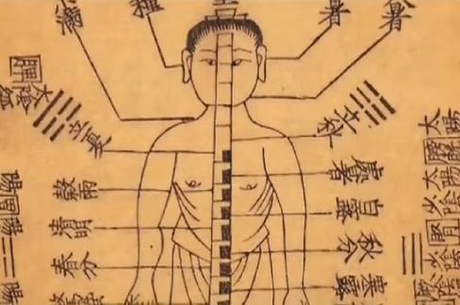
5- La Chine
Les origines de la Médecine Traditionnelle Chinoise (MTC) sont traditionnellement liées à des figures mythiques 3000 ans avant J-C : Shennong, qui aurait découvert les plantes médicinales et l'agriculture, et l'Empereur Jaune (Huangdi), à qui est attribué le Huangdi Neijing, un texte central de la MTC.
Bien que leur existence historique soit incertaine, ces figures représentent les fondements de la sagesse médicale chinoise.

Slide 16
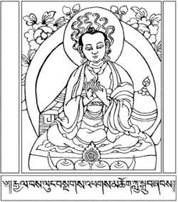
6- l’Inde antique
L’Ayurveda (la science de la vie), est un système de médecine savante originaire d’Asie du Sud qui remonte à plus de 2000 ans.
L'Ayurveda considère l'individu dans sa totalité : corps, esprit et âme, ainsi que son environnement. Le traitement est hautement personnalisé et adapté à la constitution unique de chaque individu.

Slide 17
7- L’ Amérique
La civilisation et la médecine existaient bien avant sa découverte par Christophe Colomb.
Ils connaissaient un grand nombre de plantes médicinales.
Des plantes ramenées du Pérou devaient jouer un grand rôle dans la pharmacopée Européenne (quiquina, la coca dont l’alcaloïde allant devenir au XIXèmes un stupéfiant et un analgésique de base.

Slide 18
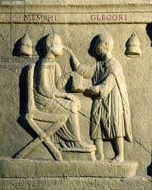
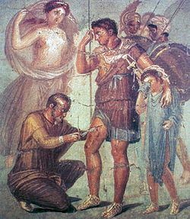
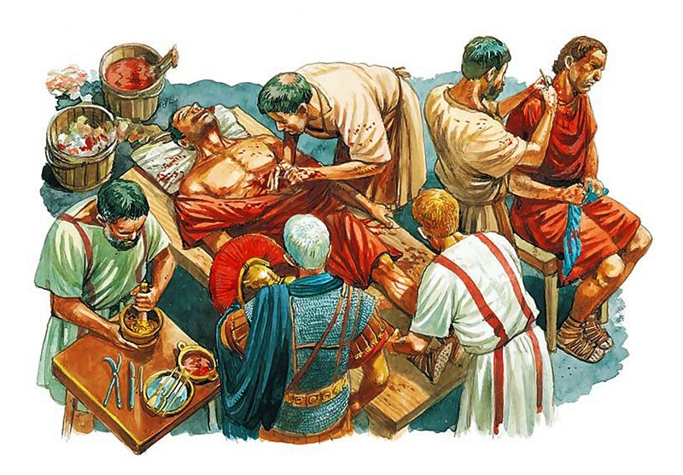
8-L'Empire romain
s'est construite sur les fondations de la médecine grecque, mais elle a également développé ses propres caractéristiques distinctes, notamment dans le domaine de la santé publique et de l'organisation des soins.

Slide 19
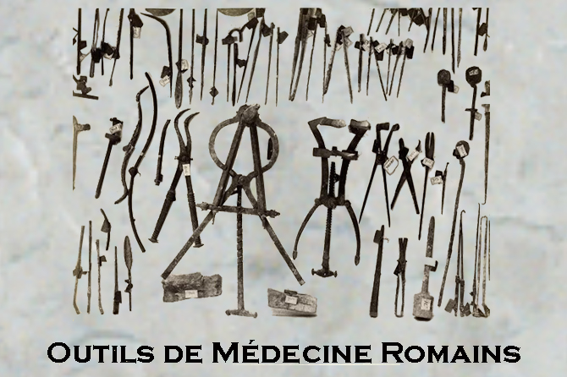
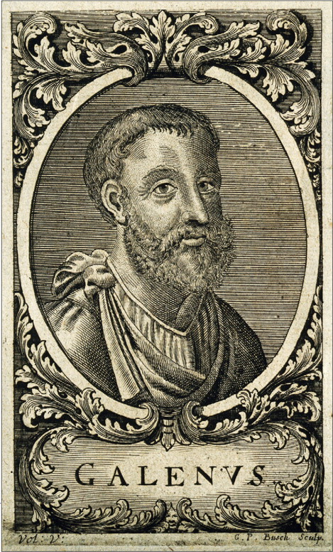
caractéristiques de la médecine romaine :
Héritage et Adaptation de la Médecine Grecque
Influence Dominante de Galien: Claude Galien, un médecin grec qui a exercé à Rome au IIe siècle apr. J.-C., a eu une influence immense et durable sur la médecine romaine et occidentale en général.
Développement Significatif de la Santé Publique:
Construction d'Aqueducs,
Systèmes d'Égouts,
Bains Publics (Thermes),
Gestion des Déchets,
Lois sur l'Hygiène

Slide 20
A la cadence du monde Grec, Alexandrie devint le centre culturel du III ème s au 1er s avant l’ère chrétienne.
L'école d'Alexandrie produit des enseignements considérables en anatomie humaine.
Ces enseignements sont malheureusement ignorés pendant des siècles par les médecins qui ont préféré se baser sur les extrapolations de dissections d'animaux d'Aristote.

Slide 21
IIIème siècle : division de l’empire Romain
Orient Occident

Slide 22
9-En Europe occidentale au moyen âge (L’époque Islamique )
Du Ve - Xe siècles
C'est une époque de stagnation de la connaissance par rapport aux mondes islamique et orthodoxes.
Déclin de la médecine savante romaine en Occident : Avec la chute de l'Empire romain d'Occident, les institutions médicales organisées et l'enseignement structuré ont largement disparu.
Rôle dominant de la religion : La maladie était souvent interprétée comme une punition divine, l'œuvre de démons ou le résultat de déséquilibres spirituels. La guérison était recherchée principalement par la prière
Médecine monastique : Les monastères ont joué un rôle crucial dans la préservation et la transmission du savoir médical. Les moines copiaient et conservaient les manuscrits anciens, y compris les textes médicaux. Ils cultivaient des herbes médicinales dans leurs jardins et pratiquaient une forme de médecine caritative pour les communautés locales

Slide 23
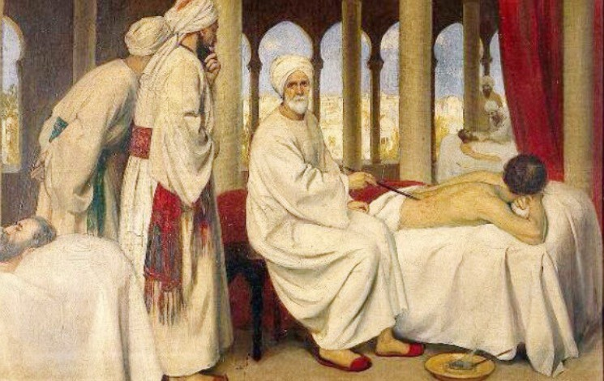
10.La Médecine Arabo-Musulmane
La médecine arabo musulmane n’est pas la médecine chamanique qui existe au temp du prophète (que la paix et le salut soient sur lui)
Il s agit de médecine héritière du monde grec , couvrant une période allant du 8 -ème au 15 -ème siècle, (l'âge d'or de la civilisation islamique)
a joué un rôle crucial dans l'histoire de la médecine, préservant, traduisant, développant et diffusant les connaissances médicales de l'Antiquité grecque, romaine et indienne, tout en y ajoutant ses propres contributions.

Slide 24
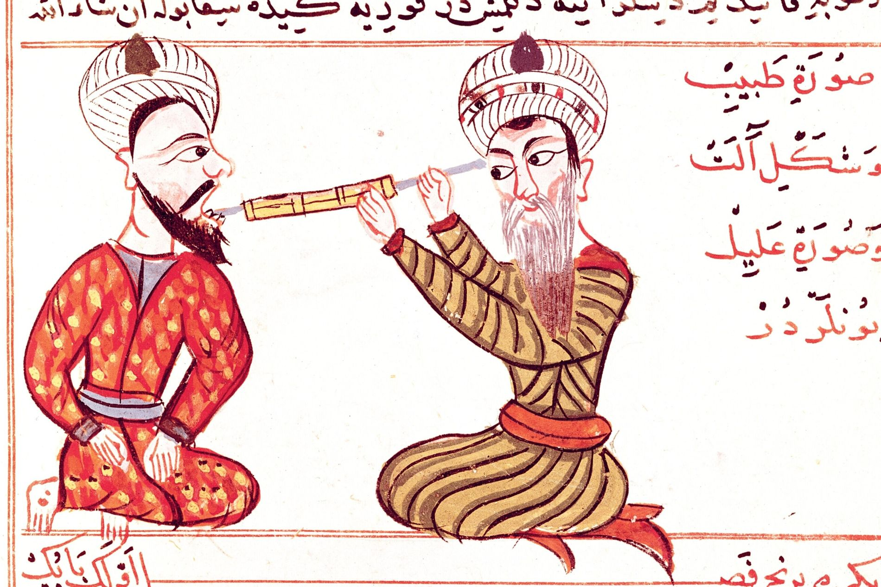
un niveau élevé de connaissances médicales car les médecins musulmans ont contribué de manière significative au développement de la discipline, y compris en anatomie, chirurgie, ophtalmologie, physiologie, pharmacologie, et sciences pharmaceutiques.
Les médecins musulmans ont mis en place certains des premiers hôpitaux qui se sont par la suite développés en Europe à la suite des croisades, en s’inspirant des hôpitaux du Moyen-Orient.

Slide 25
principales caractéristiques de la médecine arabo musulmane :
Préservation et Traduction des Textes Anciens : Un effort massif de traduction a été entrepris
Développement de Nouvelles Connaissances et Théories : Les médecins du monde musulman n'ont pas seulement traduit, mais ont également critiqué, commenté et développé les théories médicales existantes
Importance de l'Observation Clinique et de l'Expérimentation
Établissement d'Hôpitaux (Bimaristans) : Le monde musulman a développé un système hospitalier sophistiqué et bien organisé

Slide 26
Avancées en Pharmacologie : Les médecins et les pharmaciens musulmans ont considérablement élargi la pharmacopée, en utilisant un grand nombre de plantes médicinales, de minéraux et de substances animales. Ils ont développé des méthodes précises pour la préparation des médicaments (sirops, élixirs, onguents) et ont établi les premières pharmacies (sayadila) en tant qu'établissements indépendants.
l’ouverture de la première officine pharmaceutique à Bagdad (754),
Progrès en Chirurgie : Des chirurgiens comme Al-Zahrawi (Abulcasis) ont réalisé des avancées significatives dans la chirurgie. Son ouvrage "Al-Tasrif" est une encyclopédie chirurgicale illustrée décrivant de nombreux instruments chirurgicaux (dont certains de sa propre invention) et des procédures complexes, y compris la cautérisation, l'extraction de calculs et la chirurgie des yeux.
l'invention de la seringue à injection par Ammar ibn Ali al-Mawsili au IXe siècle en Irak,

Slide 27
Ophtalmologie : La médecine arabo-musulmane a particulièrement excellé dans le domaine de l'ophtalmologie. Des médecins comme Ali ibn Isa al-Kahhal ont écrit des traités détaillés sur les maladies des yeux et leurs traitements.
Hygiène et Santé Publique : L'Islam mettait l'accent sur la propreté et l'hygiène. Les villes musulmanes étaient souvent dotées de systèmes d'approvisionnement en eau et d'égouts plus avancés que ceux de l'Europe de l'époque. Des mesures de santé publique étaient parfois mises en place pour prévenir la propagation des maladies.
Transmission du Savoir à l'Europe : Au fil du temps, les connaissances médicales développées dans le monde musulman ont été traduites en latin et ont joué un rôle essentiel dans la renaissance de la médecine en Europe à partir du XIe siècle. Les œuvres d'Avicenne (Ibn Sina) et de Rhazès, en particulier, sont devenues des textes de référence dans les universités européennes pendant des siècles

Slide 28
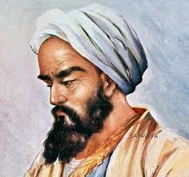
Figures Médicales Clés :
Rhazes: Abou baker mohamed ibn zakaria Al Râzi (860- 925), le premier médecin à utiliser systématiquement l'alcool dans sa pratique médicale.
Auteur d’une encyclopédie médicale en 20 volumes, grand traité de médecine. Le Kitab al-Hawi fi al-Tibb (ou Liber Continens )
Le Kitab fi Al-Judari wal Hassaba, Traité sur la variole et la rougeole

Slide 29
Dans son livre Kitab al-Hawi fi al-Tibb:
Ou les douleurs dentaires sont décrites
avec précision, il préconise comme traitement
de ces douleurs l’éclatements des couronnes,
L’hygiène dentaire y est également abordés : on doit utiliser des batônnets ou siwak est poudre dentifrices

Slide 30
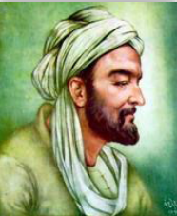
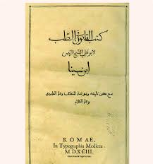
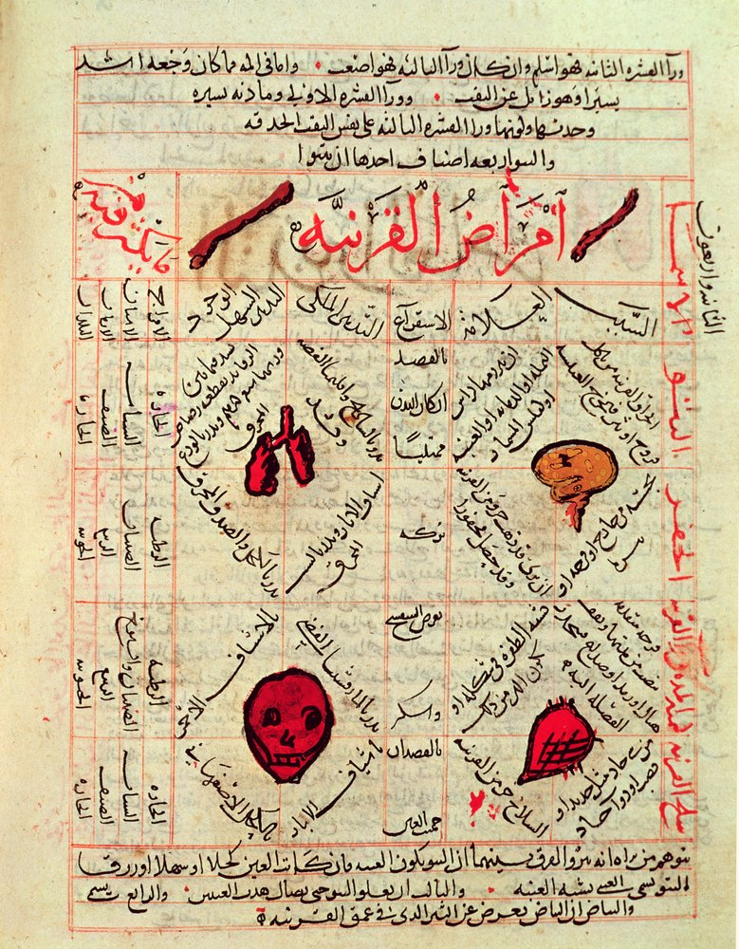
Ibn Sina ( Avicenne) (980 - 1037):
est un philosophe et médecin persan
(également connu sous le nom d’Avicenne
dans le monde occidental) est une autre figure influente.
Avicenne a laissé plus de 156 ouvrages.
Son Canon de la médecine , parfois considéré
comme le livre le plus célèbre de l'histoire de
la médecine, est resté un texte de référence
en Europe jusqu'au siècle des Lumières.

Slide 31
Découverte de la nature contagieuse des maladies infectieuses, l'introduction de la quarantaine, l'introduction de la médecine expérimentale et des essais cliniques,
Premières descriptions des bactéries et des organismes viraux,
Transmission de certaines maladies par l’eau et le sol,
Première description minutieuse des maladies de peau, des maladies sexuellement transmissibles, des perversions et des maladies du système nerveux,
ainsi que l'utilisation de la glace pour traiter la fièvre.

Slide 32
Avicenne consacra de nombreuses pages à la dentisterie en insistant sur l'hygiène et la prophylaxie, : "Celui qui veut avoir ses dents en bon état doit observer huit principes:
1 - Il doit éviter beaucoup de manger des aliments décomposés et l'eau dans l'estomac, d'abord parce qu'il y a des denrées périssables qui deviennent rapidement avariées, comme le lait,.
2- Il ne doit pas vomir, surtout s'il doit vomir de la nourriture acide.
3- Il doit éviter de mâcher, d'écraser des choses dures,
4- Il doit éviter les narcotiques.
5 - Il doit éviter les aliments très froids, particulièrement après du chaud, et les aliments chauds immédiatement après du froid.
6 - Il doit nettoyer régulièrement ses dents (mais pas trop).
7 - Il doit éviter les choses qui abîment les dents par leur nature même comme les poireaux.

Slide 33
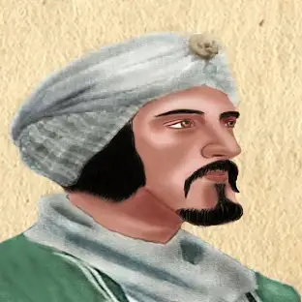
Al-Kindi 800-873 a écrit le De Gradibus »Des degrés » ,
dans lequel il décrivait l'application des mathématiques
à la médecine, en particulier dans le domaine de la pharmacologie.
Il avait élaboré une échelle mathématique pour quantifier l’effet des médicaments et un système qui permettrait à un médecin de déterminer à l'avance, pour une maladie donnée, la plupart des jours critiques pour le patient, sur la base des phases de la Lune.

Slide 34
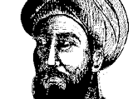
Abu Al-Qasim 940-1013(Abulcasis) qui est considéré
comme le père de la chirurgie moderne a écrit le Kitab al-Tasrif (une encyclopédie médicale en 30 volumes, qui a été enseignée dans les écoles de médecine musulmanes et européennes jusqu'au XVIIe siècle.
Il a utilisé de nombreux instruments chirurgicaux, (catgut, des pinces, des ligatures, des aiguilles à suture, des scalpels, des curettes, des écarteurs, des sondes et des spéculums, des scies à os, et des plâtres.

Slide 35
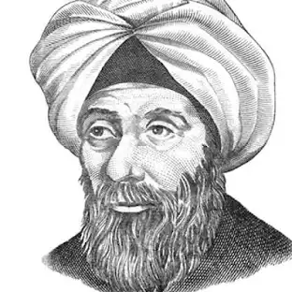
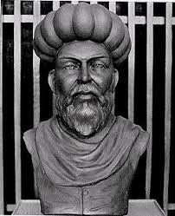
En 1021, Ibn al-Haytham (Alhacen) :
l’origine de progrès en chirurgie oculaire, en étudiant
et en expliquant correctement, pour la première fois,
le processus de la perception visuelle dans son Traité d’optique .
En 1242, Ibn al-Nafis:
circulation pulmonaire et les artères coronaires, qui constituent la base
du système circulatoire, raison pour laquelle il est
considéré comme le père de la théorie de la circulation.
Il a également entrevu les premiers concepts du
métabolisme et développé de nouveaux systèmes de physiologie

Slide 36
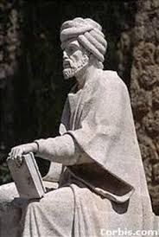
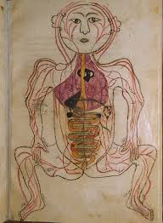
Ibn al-Lubudi (1210-1267):
la préservation du corps dépend exclusivement du sang, a découvert que le cœur est le premier organe à se former dans l’organisme du fœtus (plutôt que le cerveau comme le croyait Hippocrate)
Averroès: Ibn-Ruchd (1126-1198).
Précurseur de la médecine expérimentale.
Maimonide (1135 - 1204), médecin juif arabe.
Célèbre traité sur les poisons.
Le Tashrih al-Badan (Anatomie du corps) de
Mansour ibn Ilyas (1040–1136) :contient des
planches détaillées représentant la structure du corps,
le système nerveux et la circulation sanguine.

Slide 37
Pendant la peste noire, la peste bubonique au XIVe siècle en
Al-Andalus, Ibn Khatima et Ibn al-Khatib ont découvert que les maladies infectieuses sont provoquées par des micro-organismes qui pénètrent dans le corps humain.
Les autres innovations introduites pour la 1ére fois par des médecins musulmans sont la découverte du système immunitaire, l'introduction de la microbiologie, l'utilisation de l’expérimentation animale et la combinaison de la médecine et d'autres sciences (notamment l’agriculture, la botanique, la chimie et la pharmacologie).
la distinction entre la médecine et la pharmacie à partir du XIIe siècle et la découverte d'au moins 2000 médicaments et substances chimiques

Slide 38
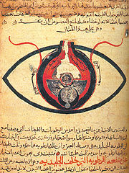
Un manuscrit arabe, intitulé Anatomie de l'œil, écrit par al-Mutadibih.

Slide 39
Apres le 10 siècles La médecine Islamique se propagera en Occident par l’Italie, l’Espagne et la France .
Elle a joué un rôle d'intermédiaire entre la médecine grecque et la médecine chrétienne occidentale de la renaissance

Slide 40
11-La médecine de la Renaissance européenne
À partir du Xie , qui a progressivement pris la relève et a jeté les bases de la médecine moderne. Ce passage n'a pas été brutal ni immédiat, mais plutôt une transition progressive marquée par plusieurs facteurs :
Redécouverte et Réévaluation des Textes Anciens(Traduction) : À partir du XIe siècle, et surtout au XIIe et XIIIe siècles, les textes médicaux arabes (qui contenaient le savoir grec, romain et les contributions du monde musulman) ont été massivement traduits en latin.
L'essor de l'anatomie: La dissection humaine, auparavant limitée, est devenue plus courante, permettant une compréhension plus précise du corps humain (notamment avec les travaux d'André Vésale). Cela a permis de corriger certaines erreurs de Galien.

Slide 41
Développement de l'Iconographie Anatomique : Les artistes ont joué un rôle important dans la diffusion des connaissances anatomiques en réalisant des illustrations précises et détaillées du corps humain disséqué (comme celles de Léonard de Vinci et de Vésale). Ces images ont rendu le savoir anatomique plus accessible.
La Révolution scientifique (XVIIe - XVIIIe siècles): Cette période a marqué un changement fondamental dans la façon d'acquérir des connaissances, avec l'accent mis sur l'observation, l'expérimentation et le raisonnement logique.
Nouvelles Approches Thérapeutiques : Certains médecins ont commencé à s'éloigner des traitements traditionnels basés uniquement sur les humeurs et les herbes classiques. Paracelse (XVIe siècle) a introduit l'utilisation de substances chimiques et minérales dans la pharmacopée, remettant en question la doctrine galénique et insistant sur l'importance de la spécificité des remèdes pour les maladies.

Slide 42
Intérêt pour les Causes des Maladies
Développement de la Chirurgie
Débuts de la Santé Publique : Avec la propagation de maladies infectieuses comme la peste, certaines villes ont commencé à mettre en place des mesures de santé publique rudimentaires, comme la quarantaine et l'isolement des malades.
Rôle de l'Imprimerie : L'invention de l'imprimerie a permis une diffusion beaucoup plus rapide et large des connaissances médicales, rendant les textes anatomiques, chirurgicaux et pharmacologiques accessibles à un plus grand nombre de médecins et d'étudiants.
Transition vers une Médecine plus Empirique : Bien que les théories anciennes aient conservé une certaine influence, on observe une tendance croissante vers une médecine basée sur l'observation directe et l'expérience clinique.

Slide 43
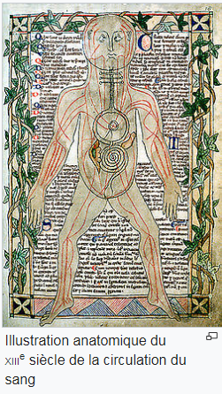
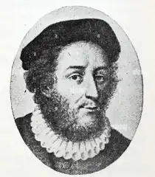
Figures importantes
Théodoric Borgognoni, (1205-1296), un des plus
importants chirurgiens de la période médiévale,
responsable de l'introduction et de la promotion
d’importante avancées en chirurgie comme l'utilisation des antiseptiques et la pratique de l’anesthésie.
Guy de Chauliac, considéré comme l'un des pères
de la chirurgie moderne, après le grand chirurgien
islamique, El Zahrawi.

Slide 44
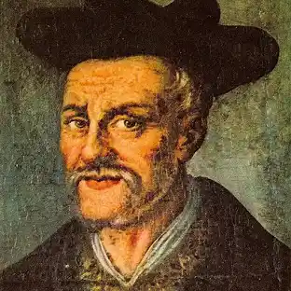
Le xvème siècle apporta un renouveau dans les connaissances.
Rabelais (1494 -1553): condamne l’enseignement
purement livresque et le verbiage de la médecine
universitaire pour accorder plus de place à l’expérimentation.
XVIe siècle est marqué par la redécouverte de l'anatomie.
les papes levèrent l’interdiction de disséquer
. Parmi les savants qui osent braver le tabou, le plus connu est sans doute André Vésale de l'université de Padoue, auteur en 1543 du De humani corporis fabrica. Dans un amphithéâtre, devant des étudiants venus de l'Europe entière, il pratique de nombreuses dissections sur des suicidés ou des condamnés à mort.

Slide 45
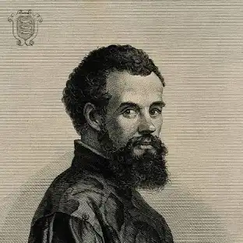
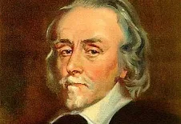
Les travaux de pionniers de André Vésale 1514-1565et William Harvey 1578-1657ont remis en cause les croyances
populaires par des preuves scientifiques.
La compréhension et le diagnostic des maladies
se sont améliorés, mais sans apporter de bénéfices
directs pour la santé.
De nouvelles approches thérapeutiques: Des figures comme Paracelse ont introduit des idées nouvelles en pharmacie et en pathologie, s'éloignant des dogmes traditionnels.

Slide 46
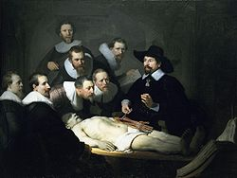
Leçon d'anatomie du docteur Tulp par Rembrandt, 1632.

Slide 47
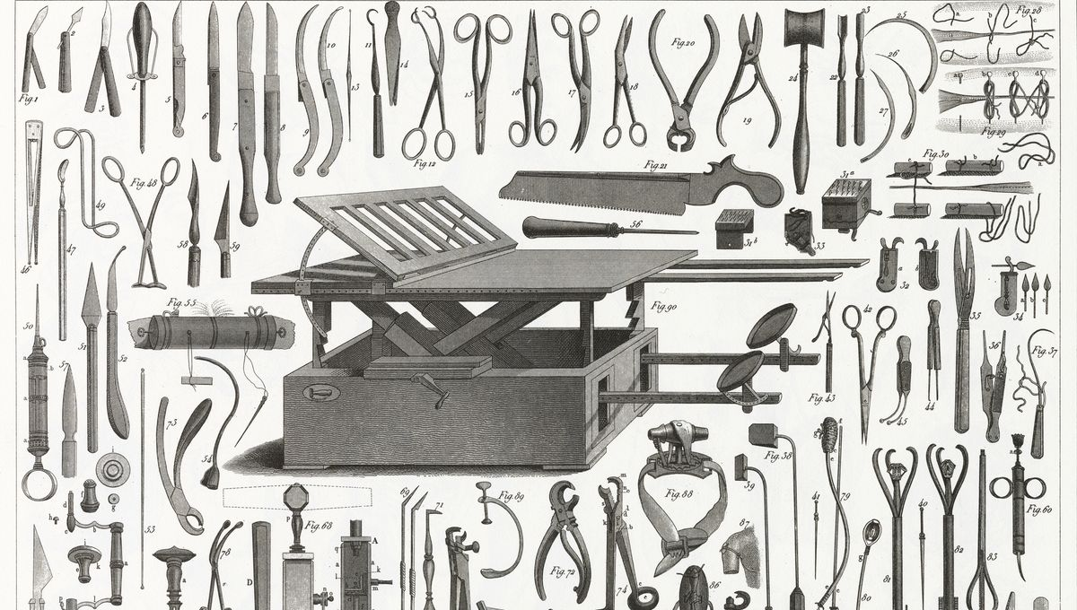
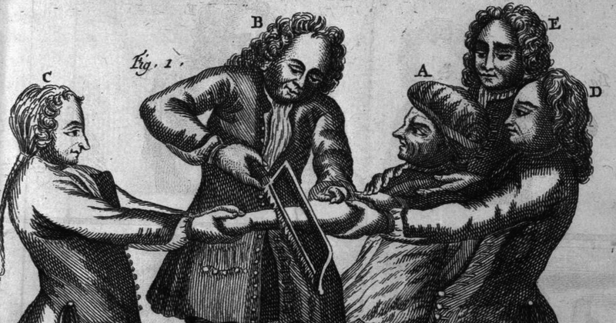
Ces progrès de la connaissance permettent à la chirurgie d'échapper à son statut pour devenir progressivement une discipline à part entière de la médecine.
En France, Ambroise Paré incarne à lui seul ce changement de statut.
En inventant en 1552 la ligature des artères, il sauve les amputés d'une mort quasi-certaine et devient un des praticiens les plus reconnus de son temps.

Slide 48
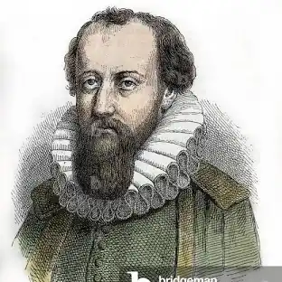
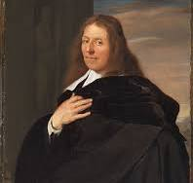
Le XVIIe siècle ce fut le siècle des 1 ^{er} physiologistes:
Tout d'abord, en 1622, en pratiquant des vivisections sur des chiens, le chirurgien
-L’ italien Gaspare Aselli (v. 1581-1626)
découvre les vaisseaux lymphatiques,
- William Harvey: découverte capitale : la circulation du sang (1628) et en explique tout le phénomène.
Dubien sylvius: décrit le sm nerveux.

Slide 49
Marcello-Malpighi: ferma la boucle de la circulation sanguine en découvrant les capillaires
Il découvrit que les organismes vivants sont constitués par des tissus et que chaque tissu est formé d’une infinité invisible à l’œil nu de cellules.
Auton Vaul: ouvrit la voie de la Bactériologie: identifia les G.B.
Thomas Sydenham: (Hippocrate anglais) enseigna que l’on doit d’abord observer, diagnostiquer, et traiter.
Au XVIIe siècle, le peuple fait appel au barbier ou au rebouteux avant de finir à l'hôpital.
Malgré les progrès de la médecine, à l'époque les médecins n'ont que peu de méthodes de soins ; les plus connues sont le lavement et la saignée.

Slide 50
Au même siècle la médecine était déchirée entre plusieurs école:
– iatrochimistes: une école de pensée médicale., les iatrochimistes croyaient que :Les processus corporels étaient fondamentalement chimiques. Les maladies résultaient de déséquilibres chimiques dans le corps
- iatrophysiciens: en particulier en Italie et aux Pays-Bas
cherchaient à expliquer les fonctions du corps humain et les causes des maladies en utilisant les principes de la physique et de la mécanique.
- médecins traditionnalistes

Slide 51
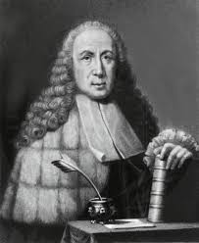
XVIIIèmesiècle: l’anatomie- la physiologie- et l’anatomie-pathologique firent des progrès les plus remarquables.
Grâce au microscope électronique on commença à mieux connaître les lésions/
J.B.Morgani: 1682 -1771 fut le créateur de l’anatomie
pathologique.
Le 1er qui enseigna les corrélations anatomo-cliniques
( histoires des maladies et de dissections en autopsies)

Slide 52
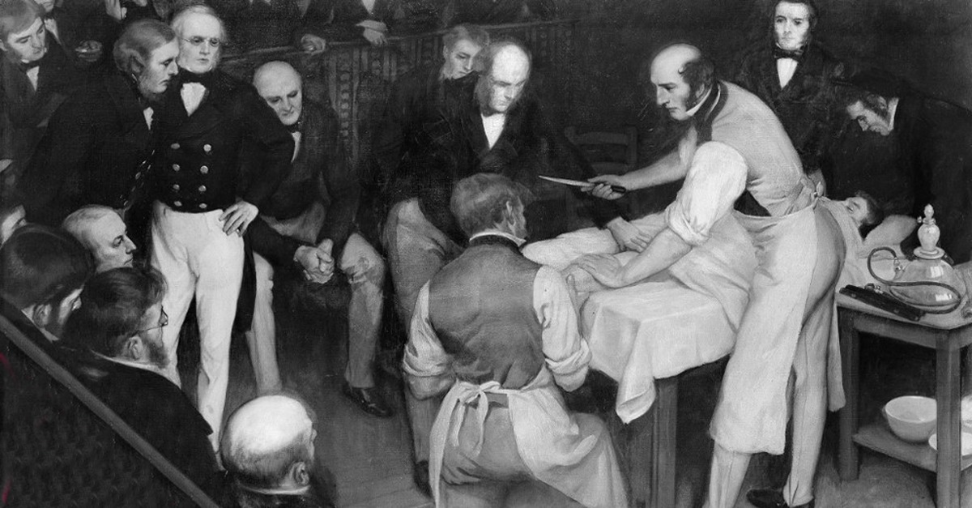
Les événements de cette époque sont:
La psychiatrie
L’obstétrique
Les chirurgiens

Slide 53
12.Médecine moderne
a connu une transformation radicale, passant d'une pratique souvent empirique et basée sur des théories anciennes à une discipline scientifique rigoureuse. Voici les caractéristiques fondamentales de cette révolution médicale :
La Théorie des Germes (Pasteur et Koch) :a remplacé les anciennes idées sur les déséquilibres humoraux ou la génération spontanée des maladies et a conduit à :
L'asepsie et l'antisepsie (Lister) : Des pratiques d'hygiène rigoureuses en chirurgie et dans les soins pour prévenir les infections.
Le développement de la microbiologie comme science fondamentale.
La recherche et le développement d'antibiotiques et d'antiviraux.

Slide 54
Développement de la Pharmacologie Scientifique : Au lieu de s'appuyer principalement sur des remèdes traditionnels à base de plantes, la pharmacologie est devenue une science basée sur l'isolement, la synthèse et l'étude des effets des substances chimiques sur l'organisme. Cela a conduit à la production de médicaments plus efficaces et ciblés.
Essor de la Physiologie Expérimentale : Des scientifiques ont étudié le fonctionnement normal du corps (physiologie) par l'expérimentation sur des animaux et des humains.
Développement de l'Anesthésie et de la Chirurgie Moderne : La découverte de l'anesthésie (éther, chloroforme) au milieu du XIXe siècle a révolutionné la chirurgie, permettant des interventions plus longues et complexes sans douleur pour le patient.

Slide 55
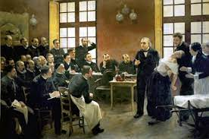
Développement des Techniques de Diagnostic : De nouveaux outils et techniques de diagnostic ont été développés, notamment
Le stéthoscope (Laennec).
Le thermomètre clinique.
L'ophtalmoscope.
Les rayons X (Roentgen) et l'imagerie médicale
(radiographie, échographie, IRM, scanner).
Les analyses de laboratoire sophistiquées (sang, urine, tissus).
L'électrocardiogramme (ECG).
L'Émergence de la Spécialisation Médicale
Le Développement de la Santé Publique et de la Médecine Préventive : Une prise de conscience croissante de l'importance de l'hygiène publique, de la vaccination, de la surveillance des maladies infectieuses

Slide 56
L'Importance de la Recherche Scientifique : La recherche scientifique est devenue le moteur du progrès médical
L'Institutionnalisation de la Formation Médicale : Les études de médecine sont devenues plus standardisées et basées sur des connaissances scientifiques rigoureuses, avec une formation pratique en milieu hospitalier
L'Évolution de l'Éthique Médicale : Des principes éthiques ont été formalisés pour guider la pratique médicale et la recherche, en mettant l'accent sur le consentement éclairé, la confidentialité et le bien-être du patient.
Au 19e siècle, les grandes écoles de médecine étaient principalement situées en Europe et en Amérique du Nord: France, Angleterre , Allemagne, Italie, États-Unis

Slide 57
Le XXe siècle a vu un passage d'un paradigme d’enseignement de la médecine clinique de maître à apprenti au système plus démocratique des écoles de médecine.
Avec l'avènement de la médecine fondée sur les faits .

Slide 58
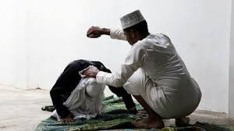
Médecine traditionnelle
La persistance de la médecine traditionnelle, incluant les pratiques de charlatans et de guérisseurs, à notre époque, malgré les avancées considérables de la médecine moderne, est un phénomène complexe
Facteurs de Persistance :
Croyances culturelles et traditionnelles
Accessibilité et coût
Manque de confiance dans la médecine moderne : Pour diverses raisons (manque d'éducation, expériences négatives, méfiance envers les institutions)
Recherche de sens et de spiritualité : La médecine traditionnelle intègre souvent des aspects spirituels, rituels et émotionnels
Lacunes de la médecine moderne : Bien que très efficace, la médecine moderne n'a pas de solution pour toutes les affections. Face à des maladies chroniques ou des symptômes inexpliqués, certaines personnes peuvent se tourner vers des alternatives.

Slide 59
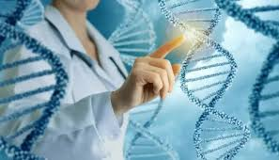
13-LA MÉDECINE DU XXI SIÈCLE : LES DÉFIS
La médecine du XXIe siècle, et plus particulièrement de nos jours est caractérisée par une évolution rapide et des avancées technologiques et conceptuelles majeures. Voici ses principales caractéristiques :
Médecine personnalisée et de précision : Grâce aux avancées en génomique, en protéomique et en métabolomique, la médecine tend de plus en plus à adapter les traitements aux caractéristiques individuelles de chaque patient, en tenant compte
de son profil génétique, de son environnement et
de son mode de vie.
Thérapies ciblées et immunothérapies
Biotechnologies et thérapies géniques et cellulaires : Les biotechnologies jouent un rôle croissant avec le développement de thérapies géniques pour corriger des anomalies génétiques

Slide 60
Imagerie médicale avancée : Les techniques d'imagerie médicale continuent de progresser avec des résolutions plus fines, des capacités fonctionnelles (IRM fonctionnelle, PET-scan)
Intelligence artificielle (IA) et apprentissage automatique (Machine Learning) : L'IA est de plus en plus utilisée dans divers aspects de la médecine, notamment pour l'aide au diagnostic, la découverte de médicaments, l'analyse de données massives (Big Data),
Télémédecine et santé numérique
Big Data et analyse des données de santé
Médecine préventive et prédictive
Vieillissement de la population et médecine gériatrique
Approche multidisciplinaire et intégrée
Éthique et enjeux sociétaux

Slide 62
Malgré les progrès spectaculaires de la médecine moderne, la situation des maladies au XXIe siècle reste complexe et pose des défis importants. Si de nombreuses maladies infectieuses ont été éradiquées ou maîtrisées, et si l'espérance de vie a considérablement augmenté, de nouveaux problèmes de santé émergent et d'anciens persistent :
La persistance et l'émergence de défis liés aux maladies :
Maladies chroniques non transmissibles
Résistance aux antimicrobiens
Pandémies et épidémies
Inégalités en matière de santé
Maladies mentales
Vieillissement de la population et maladies liées à l’âge
Facteurs environnementaux

Slide 63
L'histoire de la médecine dentaire
est longue et fascinante, remontant à des milliers d'années. Les étapes clés de son évolution :
Antiquité :Preuves de soins dentaires primitifs : Des traces de soins dentaires datant de la préhistoire ont été découvertes, notamment des avulsions dentaires chez l'homme de Néandertal. Les premières preuves de soins dentaires plus élaborés proviennent de l'Égypte ancienne (environ 3000 av. J.-C.) et de la Mésopotamie. Les Égyptiens avaient des connaissances en chirurgie dentaire et réalisaient des prothèses en ivoire.

Slide 64
est longue et fascinante, remontant à des milliers d'années. Les étapes clés de son évolution :
Antiquité :Preuves de soins dentaires primitifs : Des traces de soins dentaires datant de la préhistoire ont été découvertes, notamment des avulsions dentaires chez l'homme de Néandertal. Les premières preuves de soins dentaires plus élaborés proviennent de l'Égypte ancienne (environ 3000 av. J.-C.) et de la Mésopotamie. Les Égyptiens avaient des connaissances en chirurgie dentaire et réalisaient des prothèses en ivoire.
Hygiène dentaire précoce : En Inde, les premières pratiques d'hygiène dentaire sont attestées. En Chine, on utilisait des poudres à base de musc et de gingembre pour blanchir les dents, et des excréments de chauve-souris pour les obturations.

Slide 65
Époque romaine :Premiers textes médicaux sur les dents : La thérapeutique dentaire, à la fois médicale et chirurgicale, apparaît pour la première fois dans les textes médicaux du 1er siècle. Auparavant, ce domaine n'avait pas suscité l'intérêt des savants.Développement d'instruments : Les Romains ont développé des instruments pour l'extraction dentaire, comme les daviers, et ont créé des prothèses rudimentaires en or et en os
Moyen Âge :Stagnation en Europe : Après les invasions barbares, l'évolution de la dentisterie stagne en Europe. Les soins dentaires étaient souvent assurés par les barbiers et les prêtres, dont les connaissances étaient limitées.Contributions du monde islamique : Le médecin perse Al-Razi (Rhazès) conseille de se nettoyer les dents après chaque repas.

Slide 66
Renaissance :
Intérêt croissant des savants : Des figures comme Léonard de Vinci décrivent avec précision l'anatomie des dents. André Vésale étudie la pulpe dentaire. Bartolomeo Eustachi publie le premier livre d'anatomie consacré aux dents.
Absence de structures thérapeutiques : Paradoxalement, malgré l'intérêt scientifique, il y a une absence totale de structures thérapeutiques organisées pour les soins dentaires.
Les seuls praticiens étaient souvent des colporteurs et des barbiers.
Ambroise Paré : Ce chirurgien reconnaît l'art dentaire comme une véritable spécialité et propose de nouvelles techniques. Il est également l'un des premiers à envisager l'insensibilisation de la muqueuse buccale avant les interventions douloureuses.

Slide 67
La médecine dentaire en médecine musulmane
L'Islam accorde une grande importance à la propreté et à l'hygiène, et cela inclut la santé bucco-dentaire. Le Prophète Muhammad (que la paix soit sur lui) encourageait l'utilisation du Siwak (Miswak)
Abulcasis (Abu al-Qasim al-Zahrawi) (936-1013 ap. J.-C.) : Considéré comme l'un des plus grands chirurgiens du Moyen Âge, son encyclopédie médicale Al-Tasrif contient des sections détaillées sur la chirurgie dentaire. Il a décrit des techniques d'extraction dentaire, l'utilisation de forceps, la ligature des dents lâches avec du fil d'or, et même la fabrication de prothèses rudimentaires en os animal. Il a également été le premier à décrire la réimplantation intentionnelle de dents.

Slide 68
Ibn Sina (Avicenne) (980-1037 ap. J.-C.) : Son œuvre monumentale, Le Canon de la médecine, bien qu'elle ne soit pas entièrement consacrée à la dentisterie, mentionne des aspects liés aux maladies de la bouche et des dents, et propose des remèdes pour certaines affections.
Ar-Razi (Rhazès) (865-925 ap. J.-C.) : Il a accordé de l'importance à la santé bucco-dentaire et a conseillé de se nettoyer les dents après chaque repas.D'autres savants ont également contribué en décrivant l'anatomie des dents et en proposant des traitements pour diverses affections buccales.

Slide 69
XVIIe et XVIIIe siècles : L'émergence de la dentisterie moderne
Reconnaissance progressive : En France, des édits royaux placent les dentistes sous l'autorité du premier chirurgien du Roi. Louis XIV promulgue l'"édit Expert pour les dents", interdisant aux barbiers l'extraction dentaire et reconnaissant un corps de métier de chirurgiens-dentistes.
Figures importantes : Le XVIIIe siècle est une période brillante pour l'odontologie française avec des publications importantes de Pierre Fauchard (considéré comme le "père de la dentisterie moderne"), Bunon, Bourdet et Jourdain. Fauchard décrit notamment différentes maladies buccales et techniques de traitement.
Invention de la brosse à dents moderne : La forme actuelle de la brosse à dents est inventée vers 1700

Slide 70
XIXe siècle : Organisation et progrès scientifiques
Création d'écoles dentaires : À la fin du XIXe siècle, des écoles dentaires sont créées, notamment l'École dentaire de Paris en 1880 et l'école dentaire de Lyon en 1899.
Loi sur la médecine de 1892 : Cette loi reconnaît officiellement le titre de chirurgien-dentiste.
Découvertes importantes : L'anesthésie fait ses débuts (éther, protoxyde d'azote, chloroforme). La production de dents en porcelaine commence. La digue dentaire est introduite. Le fil dentaire commercialisé apparaît. Les premières radiographies dentaires sont réalisées.
Développement de l'orthodontie : Les bases de l'orthodontie moderne sont posées avec des études sur le redressement des dents et les relations entre les arcades dentaires.

Slide 71
XXe et XXIe siècles : Spécialisation et technologies avancées
Institutionnalisation de l'enseignement :
Spécialisation : La dentisterie se diversifie en de nombreuses spécialités telles que l'orthodontie, l'endodontie, la parodontie, la pédodontie, la chirurgie buccale et l'implantologie.
Avancées technologiques : Introduction de nouveaux matériaux (composites, céramiques), développement de l'imagerie numérique (radiographie panoramique, cone beam), utilisation du laser, techniques de CFAO (Conception et Fabrication Assistées par Ordinateur) pour la réalisation de prothèses, développement de l'implantologie moderne.
Accent sur la prévention : L'importance de la prévention des maladies bucco-dentaires par l'hygiène, la fluorisation et les contrôles réguliers est de plus en plus reconnue.

Slide 72
conclusion
En définitive, l'histoire de la médecine n'est pas seulement un regard sur le passé, mais aussi une source d'enseignements pour l'avenir.
Elle nous rappelle la nature cumulative du savoir scientifique, l'importance de la pensée critique et de l'innovation, et la nécessité de continuer à explorer les mystères du corps humain pour améliorer la santé et le bien-être de l'humanité.
C'est une histoire en constante évolution, où chaque découverte ouvre la voie à de nouvelles questions et de nouveaux défis.

Slide 73
Merci de votre attention

